Slide 1
LAYER JARINGAN DAN TCP/IP
B achrul Ilmi, S. Ptk., M. Hum.
Skema Network Administrator
#4

Slide 2
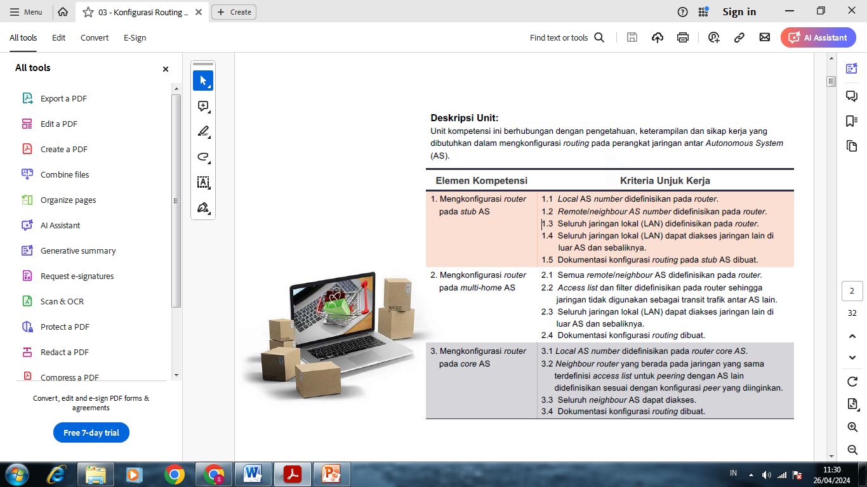

Slide 3
Sistem otonom (AS) adalah kumpulan dari satu atau lebih yang terkait Protokol Internet (IP) dengan kebijakan perutean yang jelas mengatur bagaimana AS bertukar informasi routing dengan yang lain sistem otonom.
• AS terkadang digambarkan sebagai kumpulan
router yang dikelola oleh satu kesatuan
dministratif.
• Sistem otonom terstruktur sekitar awalan IP dan
dapat diterapkan ke jaringan kelas A, B atau C

Slide 4
Autonomous System Categories
Multi rumah. Ini adalah AS itu saling
berhubungan dengan dua atau lebih
sistem otonom eksternal.
2. Transit. Ini adalah AS yang bertindak
sebagai penghubung antara dua atau
lebih eksternal sistem otonom.
3. Rumah tunggal (rintisan). Ini adalah AS
yang saling berhubungan hanya dengan
satu AS eksternal.

Slide 5
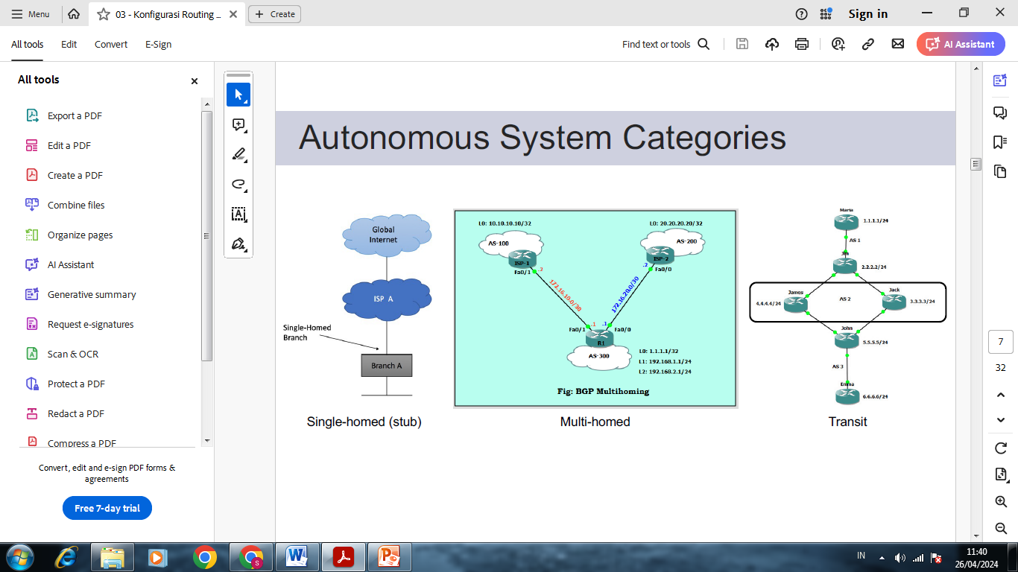

Slide 6
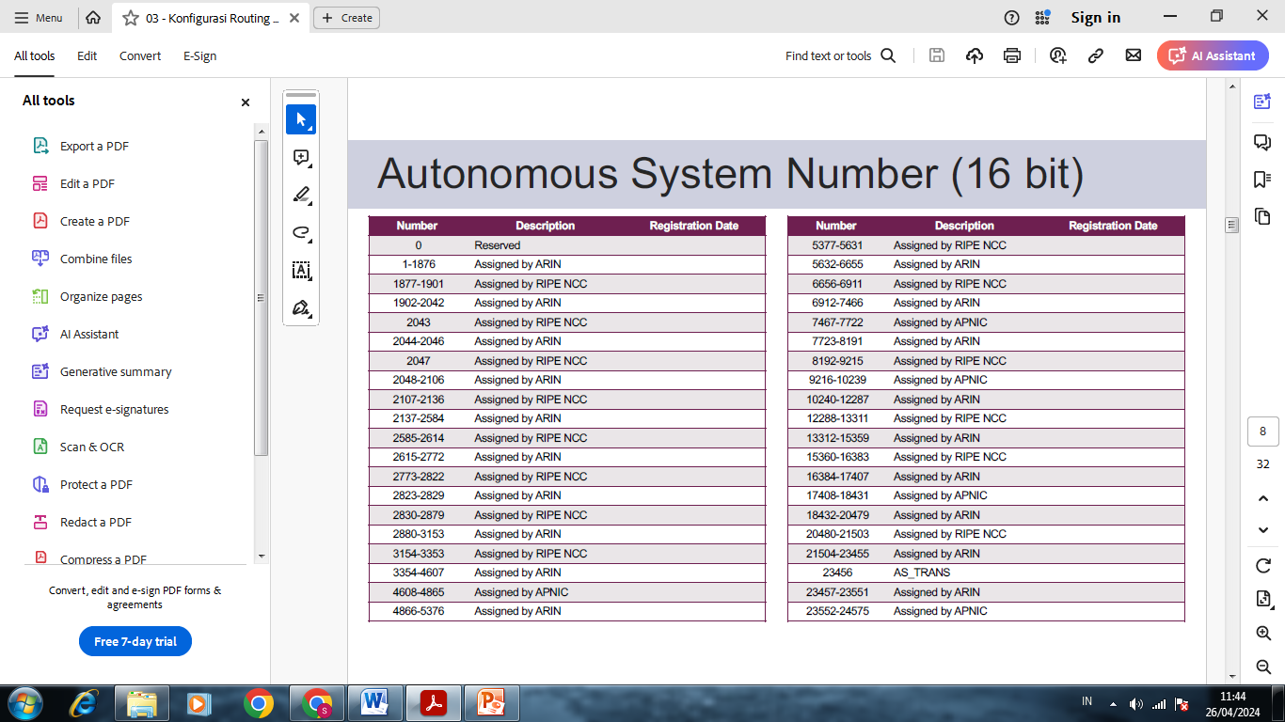

Slide 7
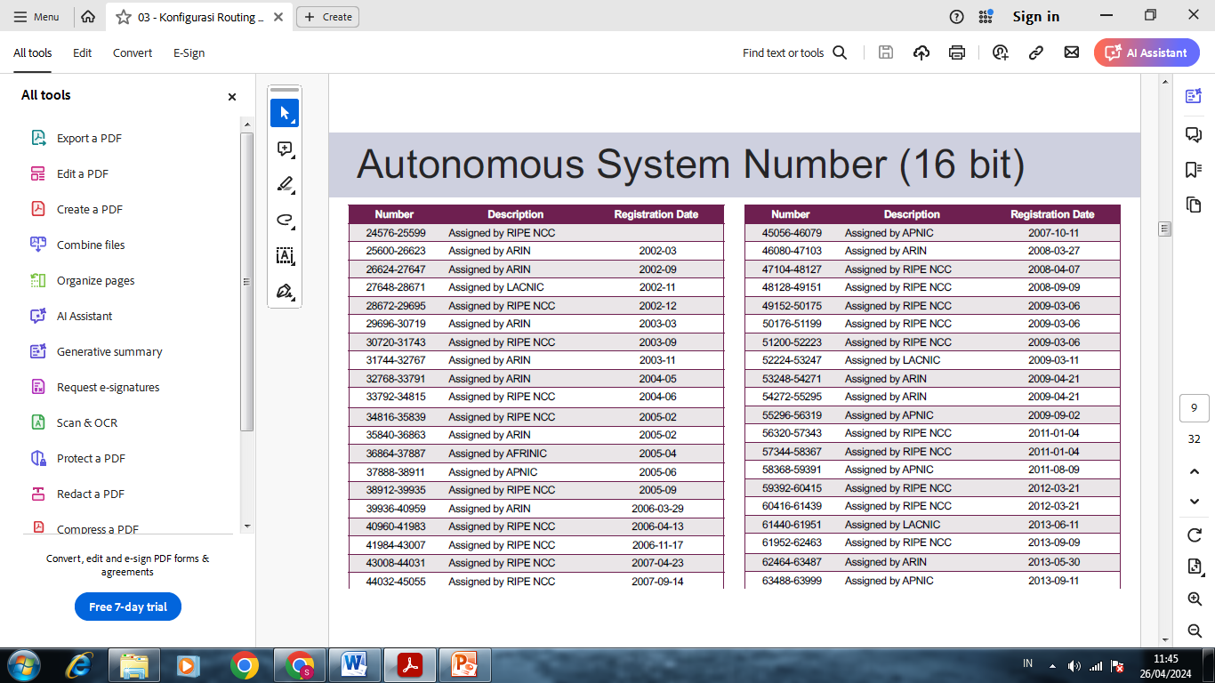

Slide 8
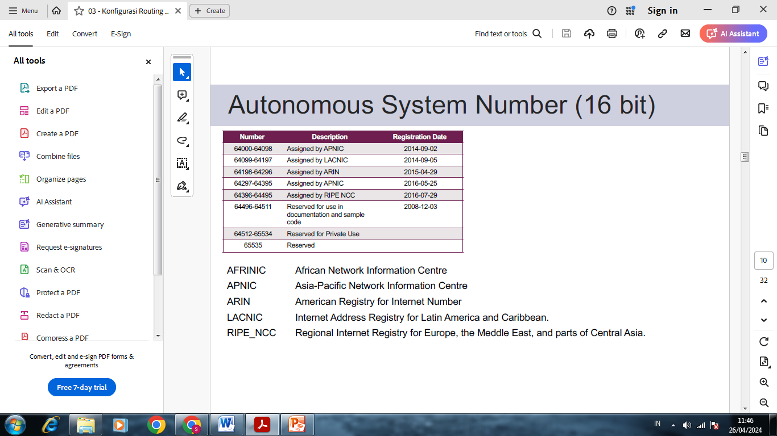

Slide 9
Border Gateway
Protocol

Slide 10
What is Border Gateway Protocol
protokol yang memungkinkan sistem routing global internet.
• BGP mengatur bagaimana paket dirutekan dari jaringan ke jaringan
dengan bertukar informasi perutean dan keterjangkauan di antara router
tepi.
• BGP terdiri dari daftar ruang alamat IP yang dikontrol AS dan daftar AS
yang lain yang terhubung.
• BGP menciptakan stabilitas jaringan dengan menjamin bahwa router dapat
beradaptasi kegagalan rute. Ketika satu jalur terhenti, BGP dengan cepat
menemukan jalur baru.
BGP membuat keputusan perutean berdasarkan jalur, yang ditentukan oleh
aturan atau kebijakan jaringan yang ditetapkan oleh administrator jaringan

Slide 11
BGP mengirimkan informasi tabel router yang diperbarui hanya ketika ada
Sesuatu perubahan, dan hanya mengirimkan informasi yang terpengaruh.
• BGP tidak memiliki mekanisme penemuan otomatis, admin harus
pengaturnya secara manual koneksi di ujung AS mana pun.
• Keputusan jalur terbaik dibuat berdasarkan :
• Bobot tertinggi.
• Keterjangkauan saat ini.
• Jumlah lompatan.
• Preferensi lokal.
• Jalur tertua.

Slide 12
BGP vs OSPF vs EIGRP (Type)
BGP
OSPF
EIGRP
1. Transmisi Link
Beberapa router terhubung ke a
jaringan. Ini memiliki dua implementasi
variasi:
2. Stub Link
Jaringan terhubung ke satu
router. Data masuk dan keluar
jaringan melalui router yang sama.
3. Point-to-point link
Dua router terhubung ke masing-masing
lainnya tanpa router atau host lain
di antara mereka.
4. Virtual Link
Koneksi logis menghubungkan dua bagian
satu area OSPF secara fisik
dipisahkan oleh jaringan non-OSPF.
Tautan virtual umumnya digunakan untuk itu
memperluas area tulang punggung OSPF.
1. Halo
Ini adalah pesan multicast yang biasa digunakan temukan router tetangga. Dia
ditularkan secara teratur.
2. Pembaruan
Pesan ini mengirimkan rute konvergen pada suatu hal tertentu router. Dalam kasus di mana baru rute diidentifikasi atau konvergensi selesai dan rutenya berjalan pasif, pesan ini dikirimkan
sebagai multicast.
3. Pertanyaan
Algoritma Pembaruan Menyebar (DUAL)
adalah algoritma EIGRP yang digunakan untuk pilih dan pertahankan secara maksimal rute optimal di semua jaringan
4. Membalas Paket balasan dikeluarkan di respon terhadap paket query.
5. Ak Paket pengakuan (ack) adalah paket hello kosong digunakan untuk memastikan pengiriman EIGRP yang andal paket.
1`. BGP eksternal
Pertukaran BGP atau EBGP eksternal
merutekan data antar otonom
sistem untuk membuat rentang IP terlihat
on line.
2. BGP Internal
BGP internal atau IBGP cocok untuk
kasus di mana banyak jalur keluar
EGBP. Ini berbagi atribut perutean dan
data yang lain.
3.MP-BGP
BGP multiprotokol adalah jenis IBGP yang
memungkinkan distribusi alamat
keluarga, termasuk multicast, IPv6, dan
lapisan 2 dan lapisan 3 pribadi virtual
jaringan (VPN). MP-BGP pada dasarnya
digunakan untuk merutekan IP pribadi melalui layanan backbone penyedia.

Slide 13
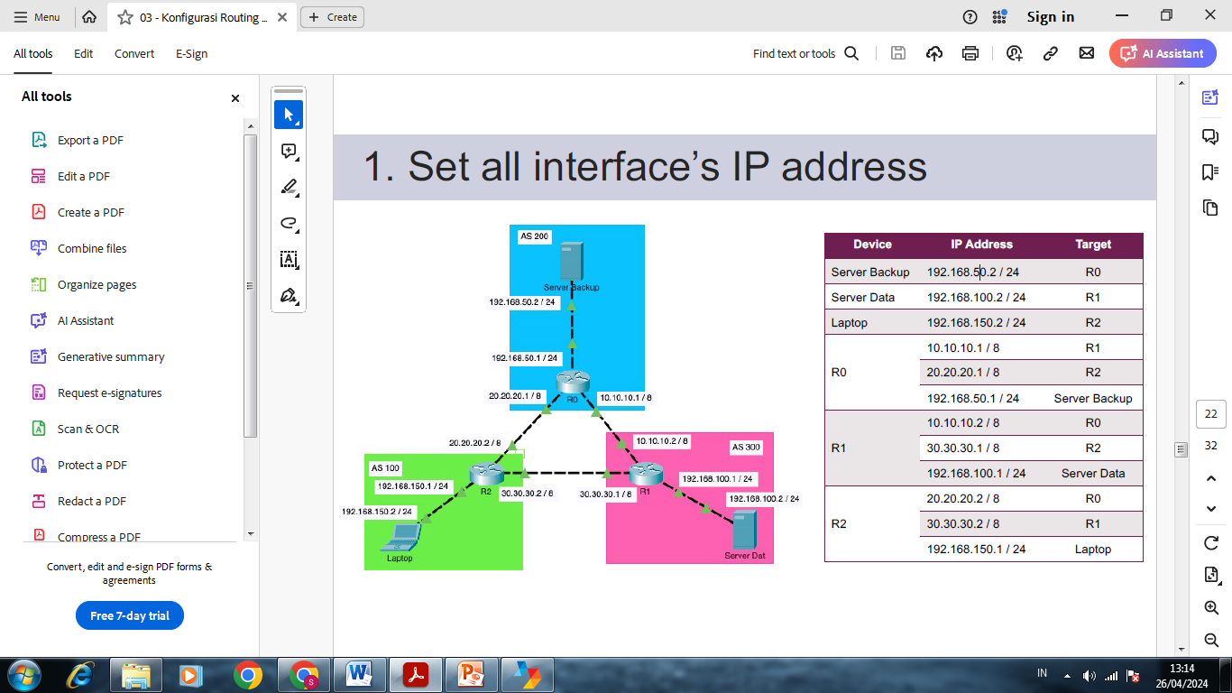

Slide 14
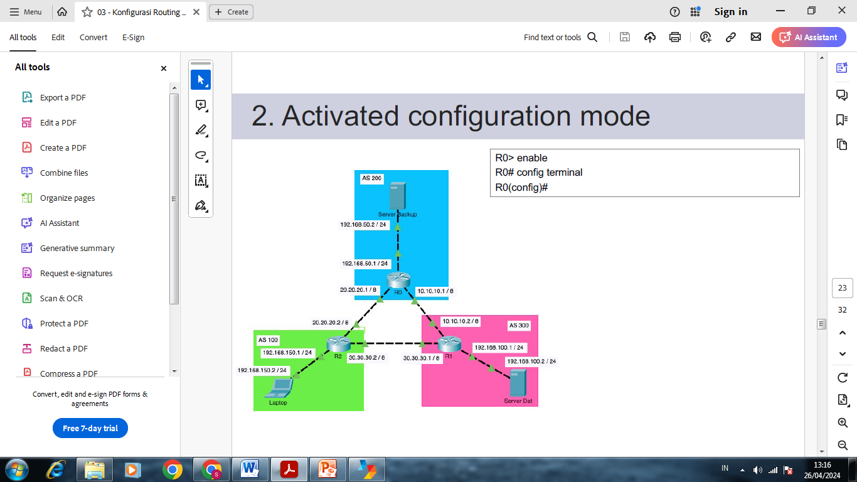

Slide 15


Slide 16
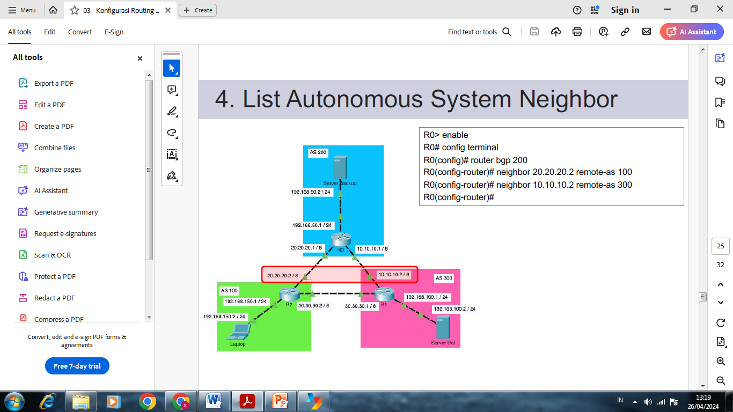

Slide 17


Slide 18
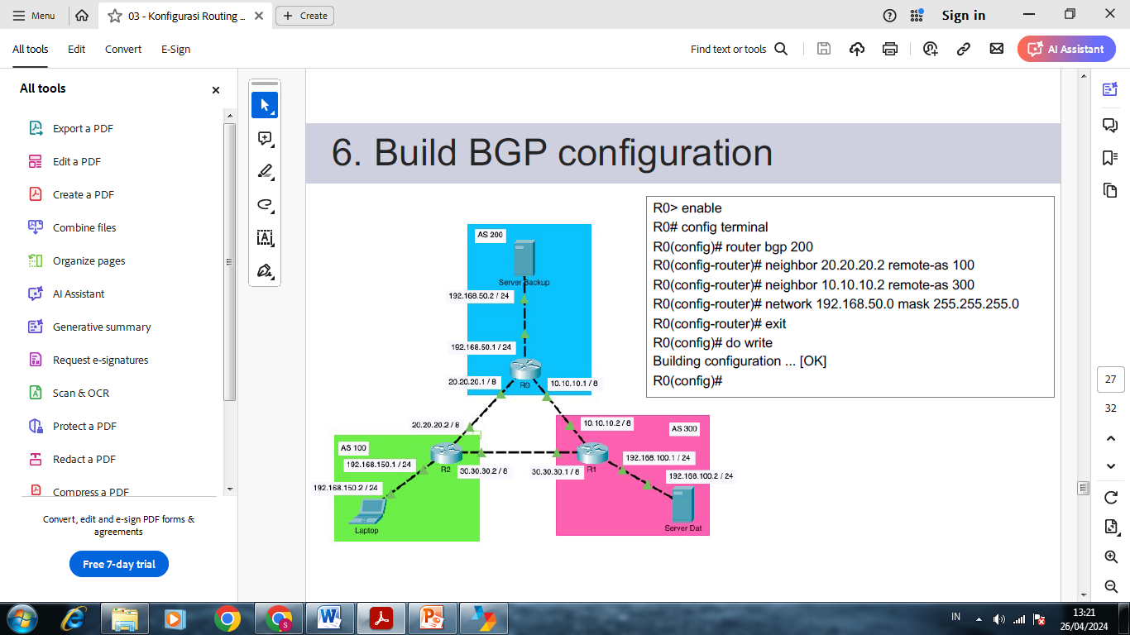

Slide 19
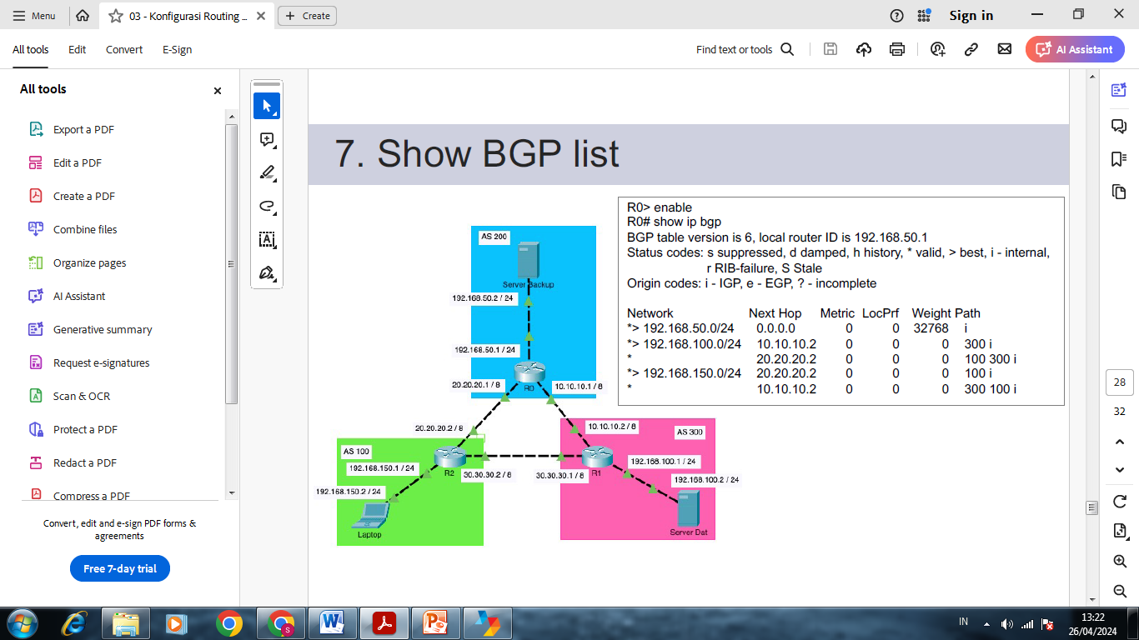

Slide 20
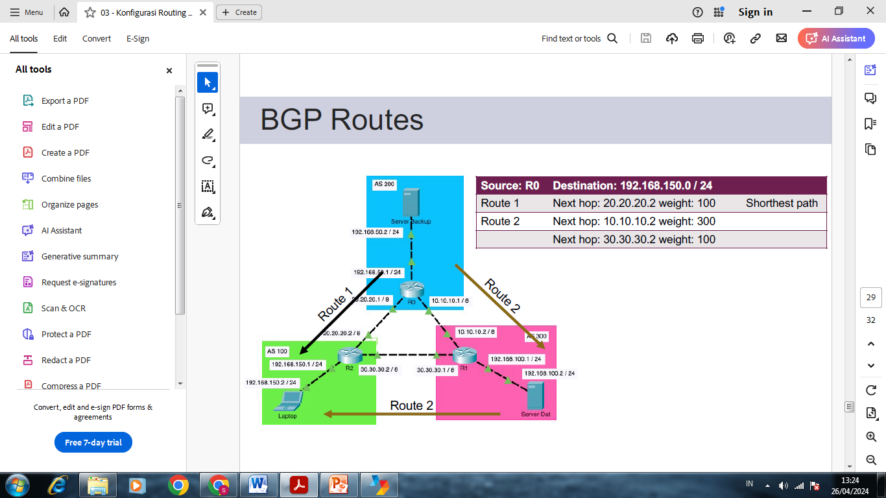

Slide 21
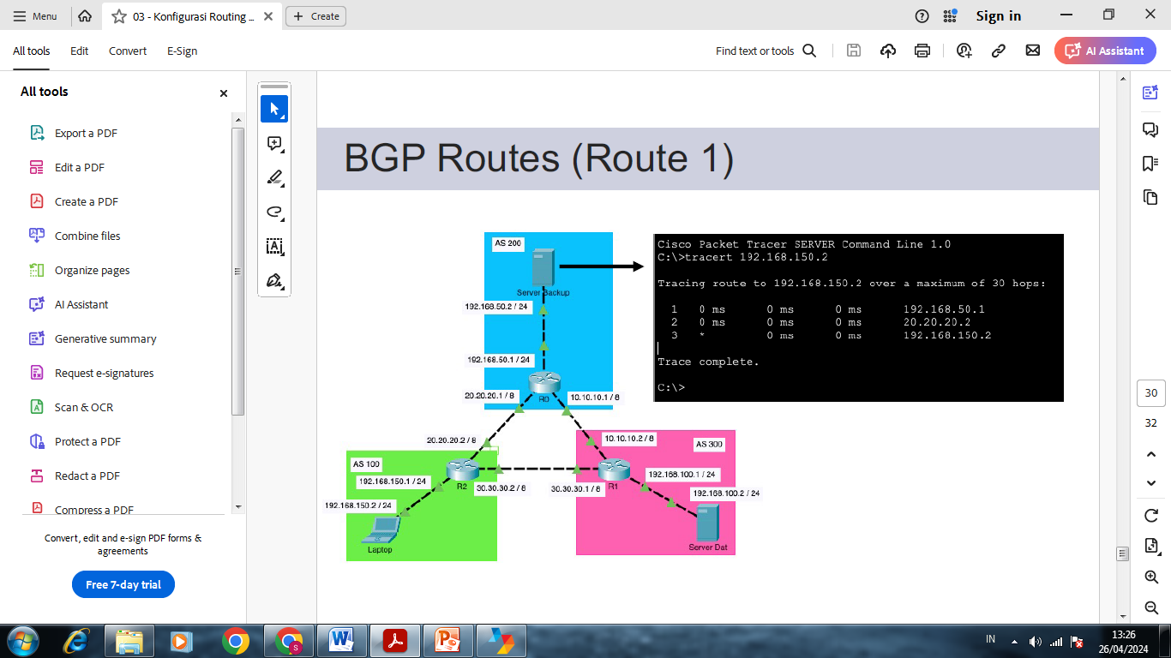

Slide 22
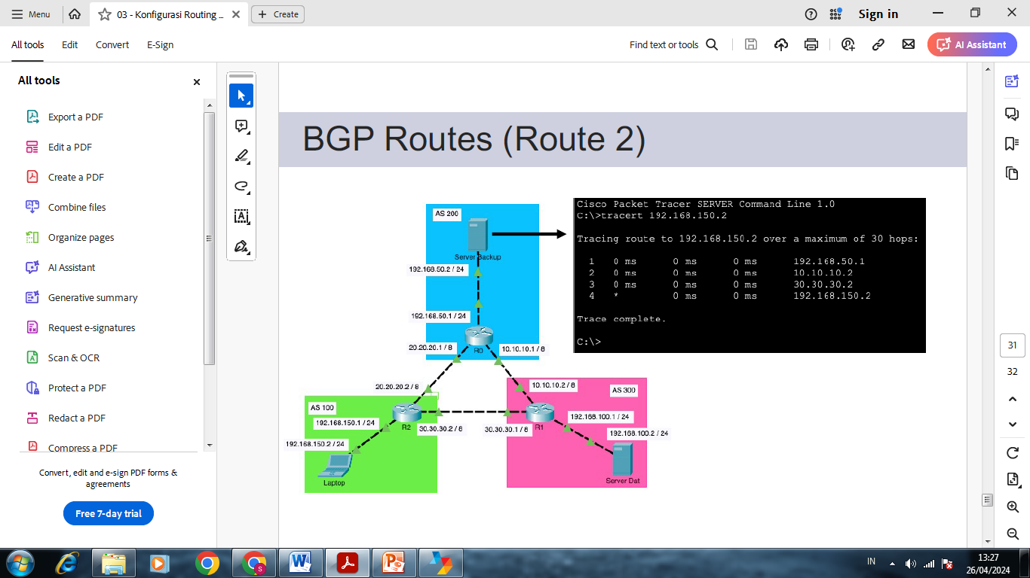

Slide 23
